Slide 1
ANFH : Projet de Télé-AVC
[19-04-2016]

Slide 2
Quelques chiffres (estimations)
1800 AVC Réunion, 300 Mayotte
800 AVC au GHSR
600 AVC au CHFG
200 AVC au CHGM
150 AVC au GHER

Slide 3
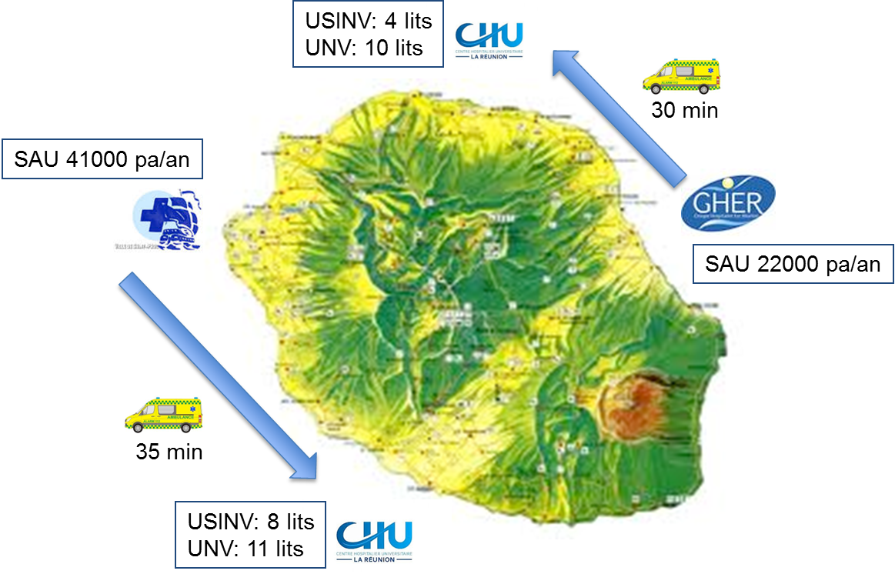
L’organisation à la Réunion et Mayotte
A la Réunion : deux filières ont été identifiées :
Filière Nord-Est (GHER → CHU Nord)
Filière Sud-Ouest (CHGM → CHU Sud)
A Mayotte :
Pas d'UNV : PEC en Réanimation polyvalente
Filière Réunion-Mayotte : la filière est donc rattachée alternativement sur les deux filières de La Réunion

Slide 4
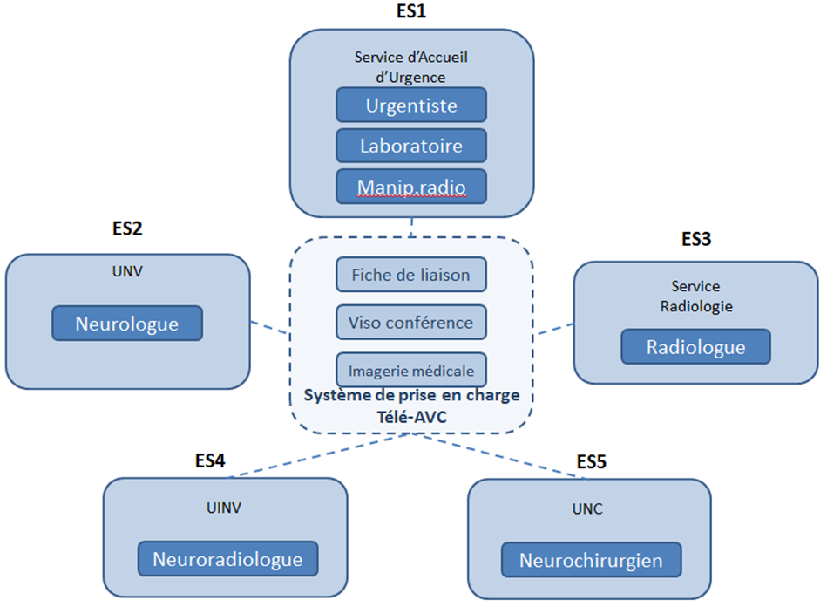
Le circuit de Prise en Charge du patient

Slide 5
La solution technique du dispositif de Télé-AVC : une plateforme régionale sécurisée de télémédecine
SÉCURITÉ
Identification des PS par authentification forte
Cryptage des données
Traçabilité des actions
OUTILS
Formulaires dédiés
Imagerie
Télé-consultation
STOCKAGE
Data Center Agrée hébergé à la Réunion
SIMPLICITÉ
UTILISATION
Utilisation simplifiée
Caractère convivial et intuitif

Slide 6
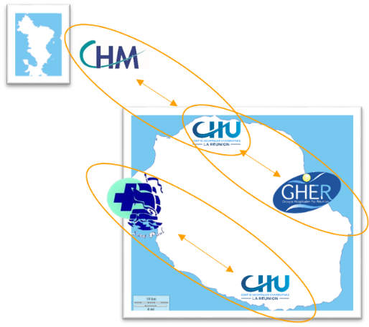
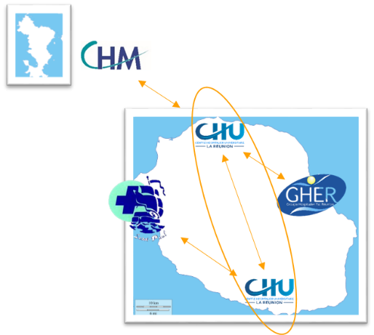
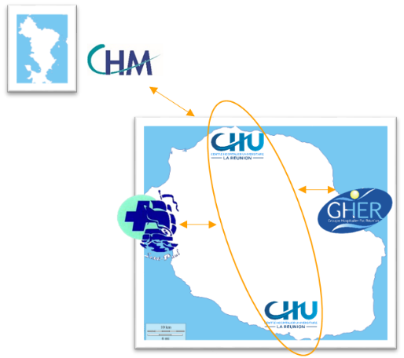
Etat d’avancement du déploiement du dispositif de Télé-AVC
PHASE 1
Mise en place des 3 filières
PHASE 2
Intégration des urgences du CHU
PHASE 3
Garde régionale partagée
Filière GHER – CHU nord : Démarrage de la phase pilote le 31/08/2015
➔ 40 dossiers de Télé-AVC créés
Filière CHGM – CHU sud :
En cours de déploiement
Filière CHM – CHU nord
En cours de déploiement
Planning projet en cours de définition
Démarrage du déploiement
prévu pour mi-2016
A planifier

Slide 7
Les éléments clés
ORGANISATION
L’implication des acteurs concernés dont des médecins porteurs du projet
Une bonne collaboration pluridisciplinaire des professionnels de santé
Des processus clairement définis pour une fluidité de la prise en charge
TECHNIQUE
Une infrastructure sécurisée
Une solution technique évolutive et adaptée aux besoins des médecins

Slide 8
Merci pour votre attention

